Slide 1
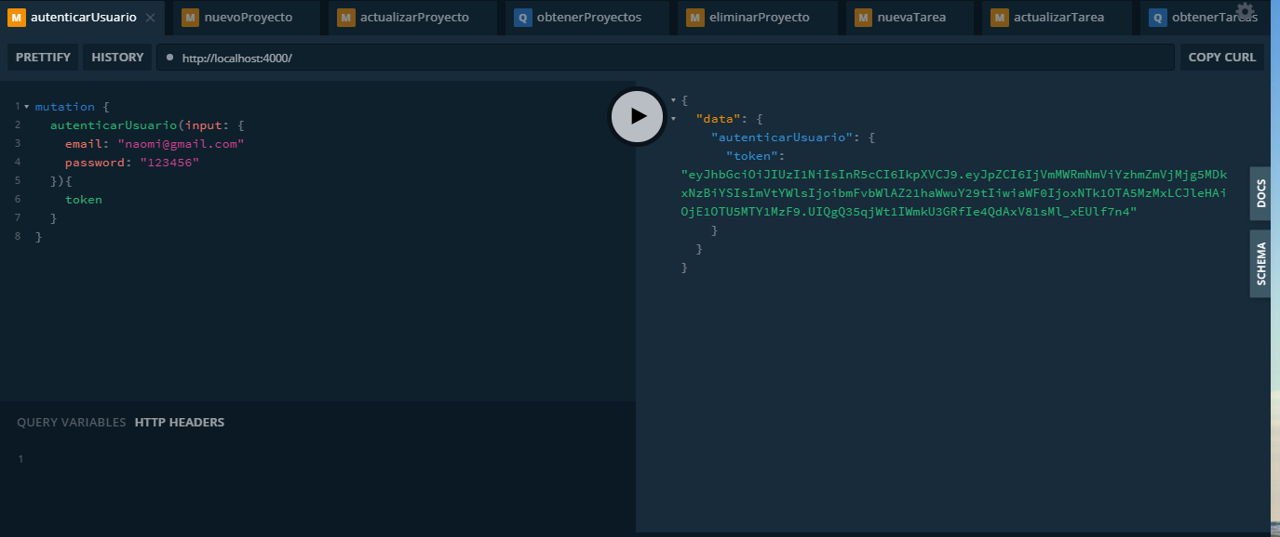

Slide 2
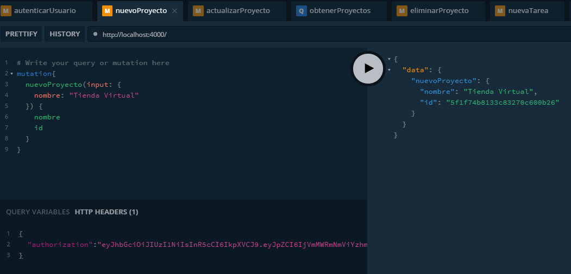

Slide 3
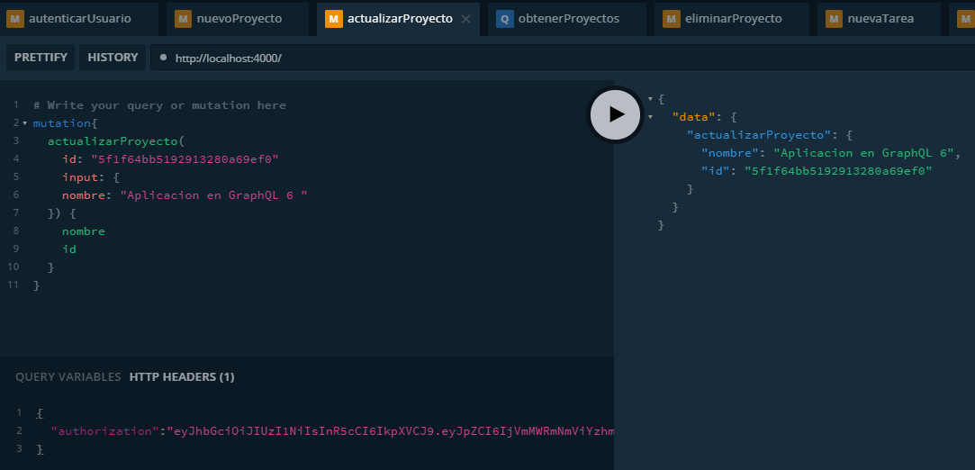

Slide 4
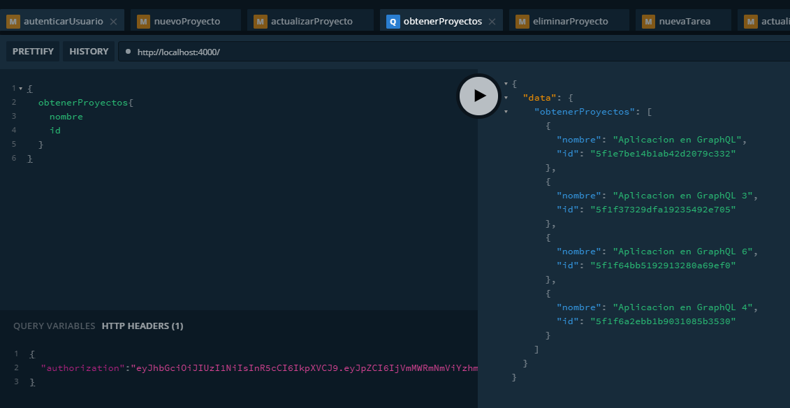

Slide 5
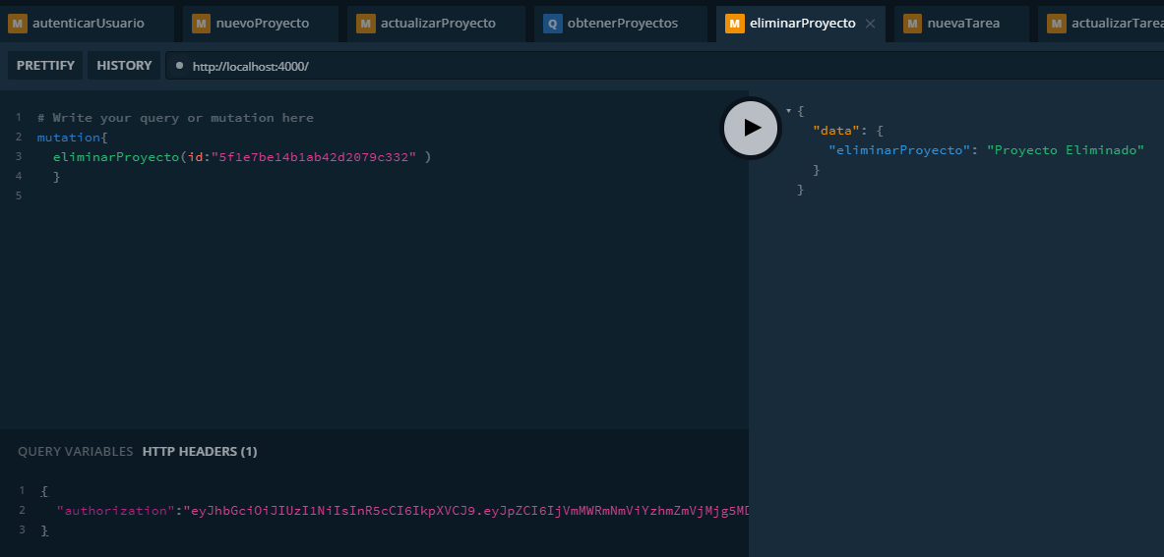

Slide 6
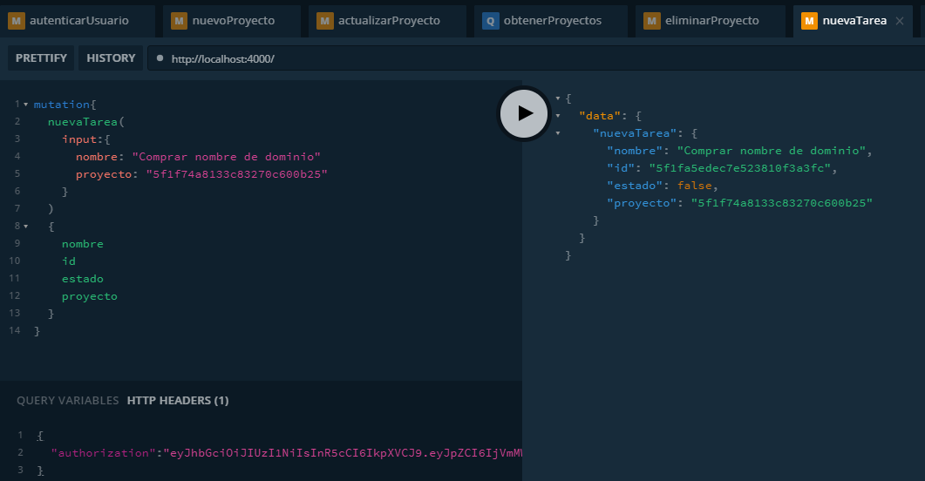

Slide 7
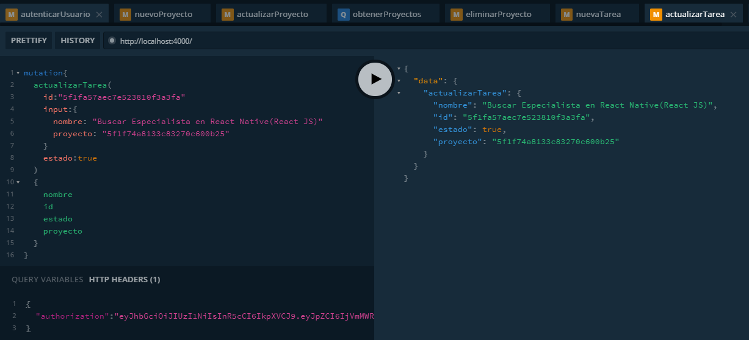

Slide 8
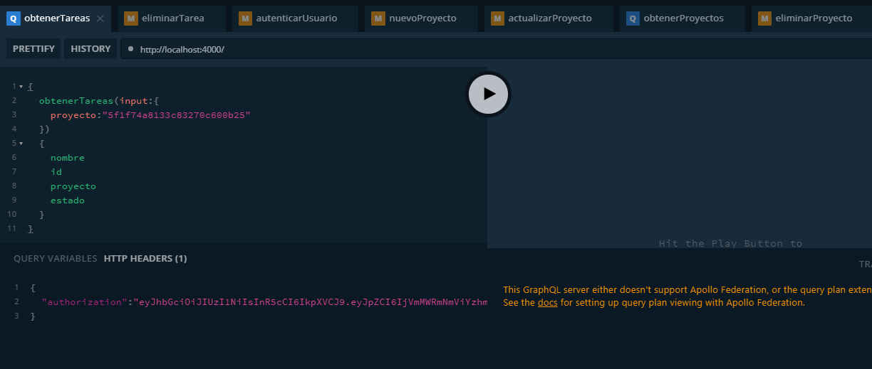

Slide 9
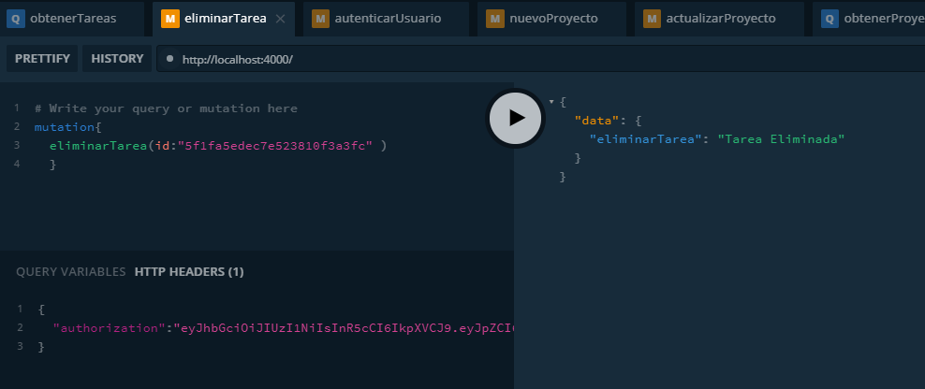

Slide 10
Desarrollo de la App UpTask
https://gist.github.com/juanpablogdl/86c7db533280f5fd23735794d870a38c
npm install @react-navigation/native
// Instalar las dependencias
npm install react-native-reanimated react-native-gesture-handler
react-native-screens react-native-safe-area-context @react-native-community/masked-view
// Instalar navegación en Stack
npm i @react-navigation/stack
// Si desarrollas una app para iOS
cd ios/
pod install
// En Android android/app/build.gradle
implementation 'androidx.appcompat:appcompat:1.1.0-rc01'
implementation 'androidx.swiperefreshlayout:swiperefreshlayout:1.1.0-alpha02'
// en el App.js
import 'react-native-gesture-handler';

Slide 11
npm i native-base
************
Se usa Apollo Client, asi que en la carpeta de la app , vamos a instalar
npm i @apollo/client
// como estamos trabajando en http://localhost:4000 Instalamos
npm i apollo-link-http apollo-cache-inmemory
//Tambien usaremos Graphql asi que hay que instalar como dependencia
npm i graphql

Slide 12
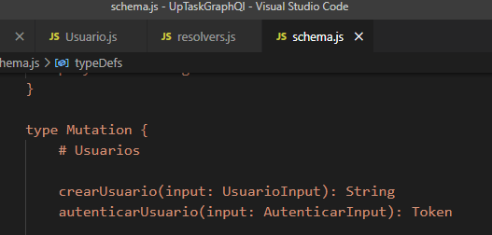
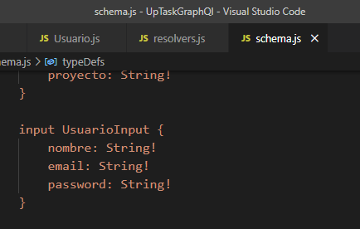
Para crear un nuevo usuario usamos los mutations, ejemplo, desde schema.js

Slide 13

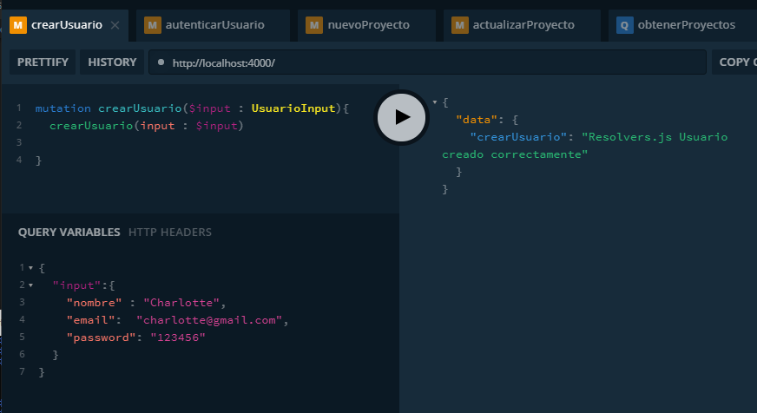
Creando usuario , con Query Variables
Recomendable que el nombre del mutation en graphical , se llame igual
que como se definió enSchema.js
Obligatorio que se llamen igual

Slide 14
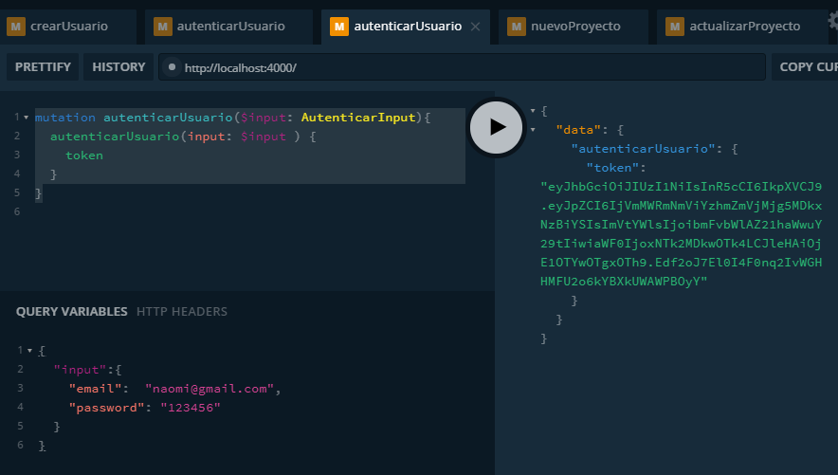
Autenticar usuario

Slide 15
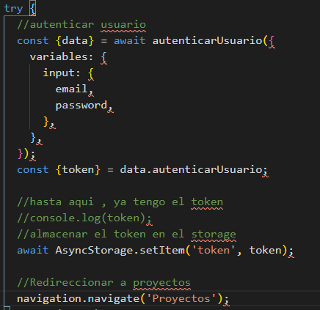
Guardamos el Token en el Storage, asi que instalamos la dependencia
npm i @react-native-community/async-storage

Slide 16
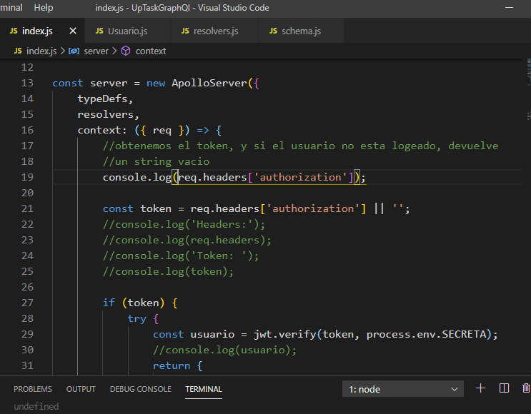
Enviar el token al servidor por Header´s (Veamos el index.js del servidor)

Slide 17
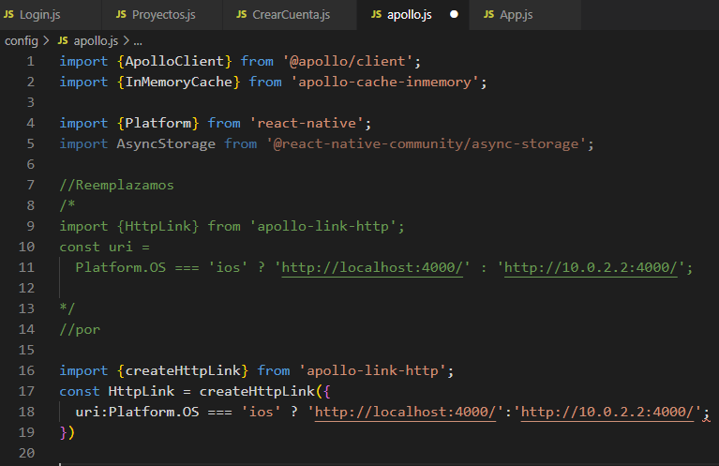
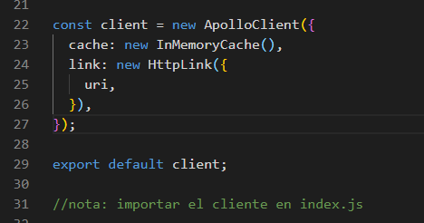
Modificamos el archivo de configuración apollo.js

Slide 18
Instalamos la dependencia siguiente:
npm i apollo-link-context
Dependencia para los iconos
npm i react-native-vector-icons
Abrir –android – app – build.gradle y al final del archivo copiar lo siguiente
 | apply from: "../../node_modules/react-native-vector-icons/fonts.gradle"

